Slide 1
2019 EULAR
Sjögren Sendromu Topikal ve Sistemik İlaçlarla Tedavi Önerileri
Hazırlayan: Dr. Sercan Gücenmez 2020 Şubat

Slide 2
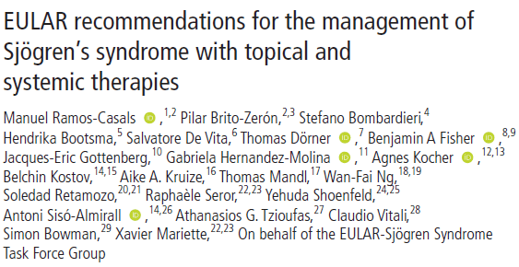
Hazırlayan: Dr. Sercan Gücenmez 2020 Şubat

Slide 3
Özet
2014 EULAR standart çalışma prosedürlerine göre sağlık çalışanları, uzman doktorlar, tıp öğrencileri, ilaç endüstrisi ve ilaç düzenleyici kuruluşlar için yararlı olabilecek, SjS hastalarına faydalı öneriler geliştirmektir.

Slide 4
Özet
Çalışma kurulu
  13 romatolog
  4 iç hastalıkları uzmanı
  1 birinci basamak sağlık personeli
  1 Ağız sağlığı uzmanı
  1 Epidemiyolog
  1 İstatistikçi
  1 Sağlık uzmanı temsilcisi
  2 Hasta
içermektedir

Slide 5
Konsensus basamakları
Ocak 1986-Aralık 2017 yıllarını içeren literatür taraması
5 kıtayı temsil eden 30 ülkeden (Türkiye dahil) 77 uzman (romatolog, iç hastalıkları uzmanı, oftalmolog, jinekolog, dermatolog, epidemiyolog, istatistikçi, aile hekimi, hemşire, hasta temsilcileri) tarafından oluşturulmuş danışma kurulu ile toplantılar.
İkinci toplantıyı takiben web tabanlı Delphi oylaması (1: önemsiz, 5: çok önemli olacak şekilde), ortalama skoru 4 üzerinde olan öneriler kabul edilmiş.

Slide 6
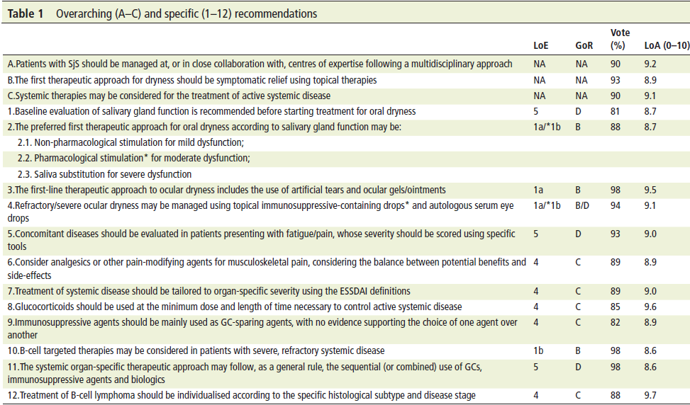

Slide 7
Ağız Kuruluğunun Tedavisi
SjS sadece kuruluk, yorgunluk ve ağrı gibi semptomların sağlıkla ilişkili yaşam kalitesi (HRQoL) üzerine ağır etkileri nedeniyle değil, aynı zamanda iç organların tutulumu nedeniyle de ciddi bir sistemik hastalıktır.
Tüm hastalarda hedeflenen ‘kuruluğun tamamen ortadan kalkması’ şu anda tedavi edilemediğinden, çalışma ekibi klinik olarak minimal önemli iyileşmeleri veya hastanın semptomlarının kabul edilebilir düzeyde azalması gibi daha gerçekçi sonuçların araştırılmasını önermektedir.

Slide 8
Ağız Kuruluğunun Tedavisi
Çeşitli çalışmalar kuruluğun semptomlarının giderilmesi için topikal tedavilerin günlük olarak alınmasını desteklediğini ve önemli yan etkiler olmadan HRQoL'de önemli bir iyileşme sağladığını savunmaktadır.
Bu tedaviler, glandüler disfonksiyonun objektif olarak doğrulanmasından hemen sonra başlatılmalıdır.

Slide 9
Aktif sistemik hastalığın tedavisi için sistemik tedaviler düşünülebilir.
Sistemik hastalık, SjS'nin önemli bir prognostik belirleyicisidir ve sonunda geri dönüşümsüz hale gelebilecek otoimmün aracılı organ disfonksiyonuna bağlıdır.
SjS’de tedavi iki basamaktan oluşur ve ilk olarak en kısa sürede organın işlevini geri kazanmayı hedefleyen yoğun immünosüpresif yaklaşım içeren bir program takip edilmelidir.
Ardından ilk terapötik cevabın oluşumunu (remisyonun sürdürülmesi) sağlamayı amaçlayan ikinci bir terapötik program ilk programı izler.

Slide 10
Ağız kuruluğu tedavisine başlamadan önce tükürük bezi fonksiyonunun ​ değerlendirilmesi önerilir.
Terapötik müdahalelere başlanmadan önce tükürük değerlerinin ölçülmesi ve her koşulda SjS ile ilgili olmayan durumların (kandidiazis gibi) dışlanmasını içeren tükürük bezi fonksiyonunun temel değerlendirmesinin yanı sıra tükürük sintigrafisi de önerilmiştir.

Slide 11
Tükürük bezi fonksiyonuna göre oral kuruluk için tercih edilen ilk terapötik yaklaşımlar
Farmakolojik olmayan stimülasyon
Farmakolojik stimülasyon

Slide 12
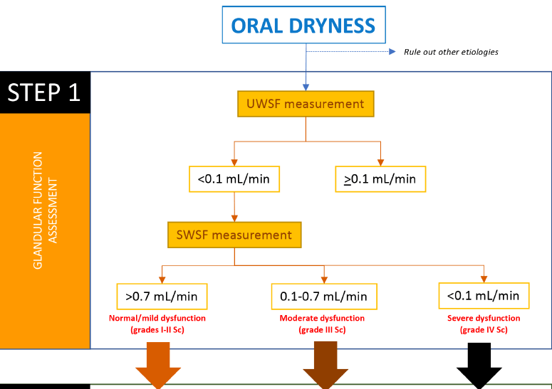

Slide 13
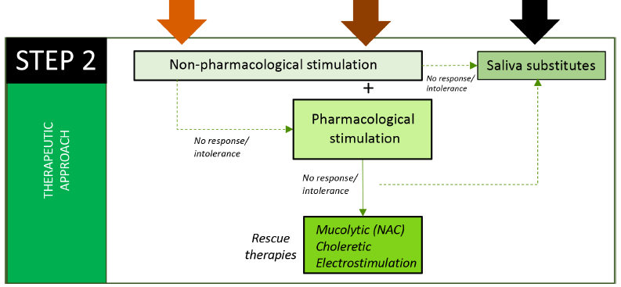

Slide 14
Farmakolojik Olmayan Stimülasyon
Hafif glandüler disfonksiyonu olan hastalarda, tat alma stimülanları ve/veya mekanik uyarıcılar kullanılarak uygulanan birinci basamak terapötik yaklaşım olarak farmakolojik olmayan glandüler stimülasyonu önermişlerdir.
Literatürdeki farmakolojik olmayan müdahaleler değerlendirildiğinde, herhangi bir müdahalenin diğerinden daha etkili olduğuna dair güçlü kanıtlar yoktur, bu müdahaleler sonrasında sübjektif semptomların az miktarda hafiflediği sonucuna varılmıştır.

Slide 15
Farmakolojik Stimülasyon
Orta derecede glandüler disfonksiyonu olan hastalarda muskarinik agonistler ile farmakolojik stimülasyon düşünülebilir.
1993 kriterlerini karşılayan üç önemli çalışmada görsel analog skala (VAS) ile değerlendirilen ağız kuruluğu ve tükürük akış oranlarında önemli iyileşmeler bildirilmiştir.

Slide 16
Tükürük Tedavisi
Tükürük bezlerinin farmakolojik ya da farmakolojik olmayan müdahalelerle uyarılamadığı ve glandüler fonksiyonu olmayan (şiddetli glandüler disfonksiyon) hastalarda semptomları hafifletmek için terapötik yaklaşım olarak tükürük ikamesi tercih edilmelidir.
Yalnızca bir çalışma pSjS-2002 hastalarını değerlendirmiştir ve bazı sübjektif oral sonuçlarda herhangi bir yan etki bildirilmemesine ve belirgin iyileşmeler bildirilmiş olmasına rağmen, birincil sonuç açısından istatistiksel olarak anlamlı plasebo farkı bulunmamıştır.

Slide 17
Tükürük Tedavisi
Tükürük fonksiyonları kısmen daha iyi korunmuş hastalar daha az yoğun olan takviyeleri tercih edebilirler.
Tükürük takviyesi kullanılsın veya kullanılmasın tüm hastalarda çürük riskini önlemek açısından nötral pH sodyum florid bir jel önerilmelidir.

Slide 18
Göz Kuruluğu
Oküler kuruluğa ilk basamak terapötik yaklaşım yapay gözyaşları ve oküler jeller/ merhemleri içerir.
Oküler kuruluk için ilk sıradaki tedavinin ana bileşenleri, gözyaşına hacim kazandırmak amacıyla polimerik bir baz veya viskozite maddesi lubrikantlar olan yapay gözyaşları (AT) ve oküler jeller kullanılarak hacim artırma ve lubrikasyon olmalıdır.

Slide 19
Göz Kuruluğu
Oküler kuruluk ve / veya anormal oküler test sonuçları ile başvuran tüm SjS hastalarının, günde en az iki kez metil selüloz veya hiyaluronat içeren AT kullanmasını önermişlerdir.
Koruyucu içermeyen AT formülasyonlarının kullanımını esas olarak günde dört veya daha fazla uygulama gerektiren hastalarda önerilmiştir.
Oftalmik merhemler AT'den daha yoğundur ve gece boyunca semptomların kontrolünü sağlamak açısından kullanılabilir.
Bu merhemler bulanık görmeye neden olduğundan tipik olarak yatmadan önce kullanılırlar ve sabah blefariti önlemek için titizlikle takip edilmelidirler.

Slide 20
Topikal NSAID'ler / Kortikosteroidler
Topikal NSAID'lerin sürekli kullanımı ile yan etkiler ortaya çıkabileceğinden, topikal oküler steroid olmayan anti inflamatuvar ilaçlar veya kortikosteroidler, oftalmologlar tarafından kısa süreli terapötik bir yaklaşım olarak (maksimum 2-4 hafta) reçete edilebilir.
Primer SjS hastalarındaki kanıtlar, topikal florometolon kullananlar ile topikal oküler siklosporin A (CyA) kullananlar karşılaştırıldığında anlamlı bir fark bulamayan küçük bir vaka kontrol çalışması ile sınırlıdır.

Slide 21
Topikal Siklosporin (CyA)
Aralık 2002’de, %0.05 CyA içeren oftalmik bir formülasyon, keratokonjonktivit sicca hastaları da dahil olmak üzere iki RCT'nin sonuçlarına dayanarak ABD'de kuru göz hastalığını tedavi etmek açısından FDA tarafından onaylanmıştır.
Topikal florometolona kıyasla anlamlı bir farklılık bildirilmemiştir, bu da CyA alan hastalarda orta ila şiddetli geçici yanma hissi sıklığının daha yüksek olduğunu gösterir.
Oftalmologlar, tekrarlayan glukokortikoid gözyaşı damlası kürleri gerektiren refrakter veya şiddetli oküler kuruluk olan hastalarda oküler CyA damlalarının kullanımını düşünebilir.

Slide 22
Serum gözyaşı damlaları
SjS hastalarında, küçük kontrolsüz çalışmalarda otolog veya allojenik serumun rolü test edilmiş ve fayda açısından bir süreklilik bulunamamıştır.
Kuru göz sendromu için serum gözyaşı damlası kullanımına ilişkin yeni bir Cochrane derlemesinde, 2 haftalık tedaviden sonra istatistiksel olarak anlamlı bir sonuç olmasa da semptomlar açısından olası yararlar bildirilmiştir.
Yanıt vermeyen veya topikal CyA gözyaşı damlalarına karşı toleranssız olan hastalarda serum gözyaşı damlalarının denenmesini önerilmiştir.

Slide 23
Tedavi Yöntemleri
Kuru göz sendromu için tıkaçların kullanımını gözden geçiren yeni bir Cochrane derleme, kanıtların çok sınırlı olduğunu bulmuş ve sübjektif/objektif oküler sonuçlarda iyileşmelerin yetersiz olduğu sonucuna varmıştır.
Sistemik tedavilerle ilgili olarak, oral muskarinik agonistlerin sübjektif oküler sonuçların iyileştirilmesinde rol oynadığı düşünülebilir.
Derleme sonuçlarına göre, oküler kuruluk tedavisi için hidroksiklorokin, immünosüpresif ajanlar veya rituksimab kullanılmasını önermemektedirler.

Slide 24
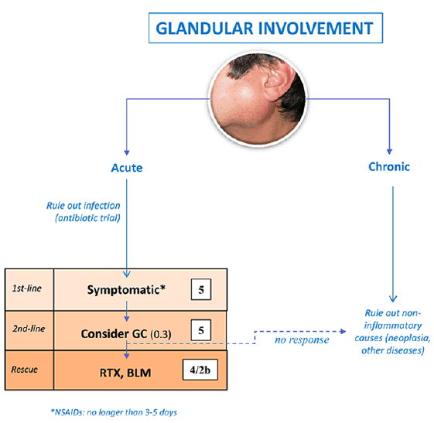

Slide 25
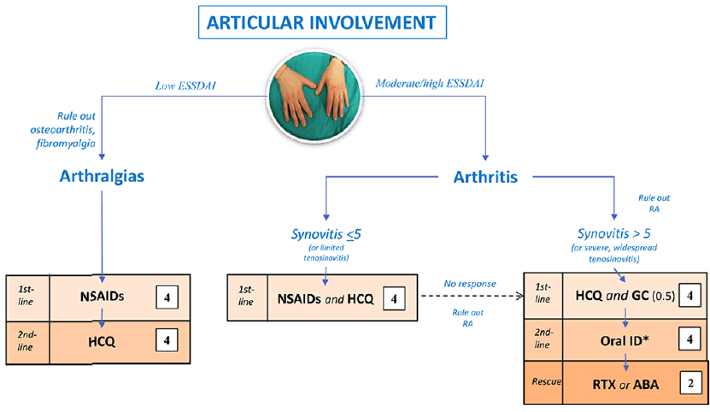

Slide 26
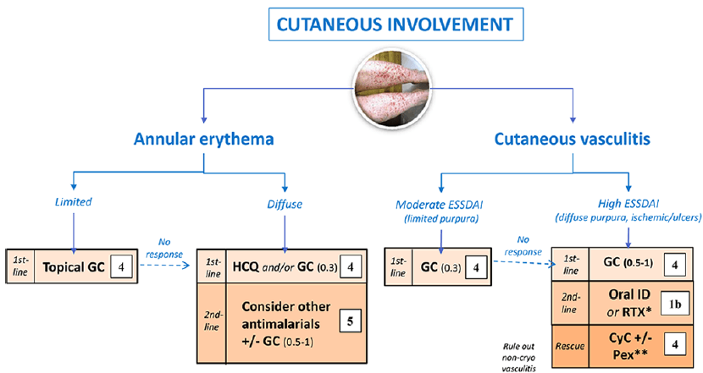

Slide 27
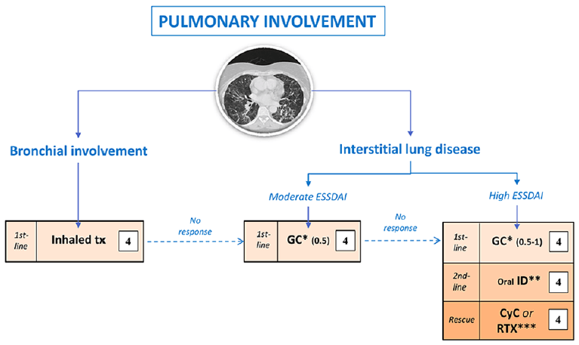

Slide 28
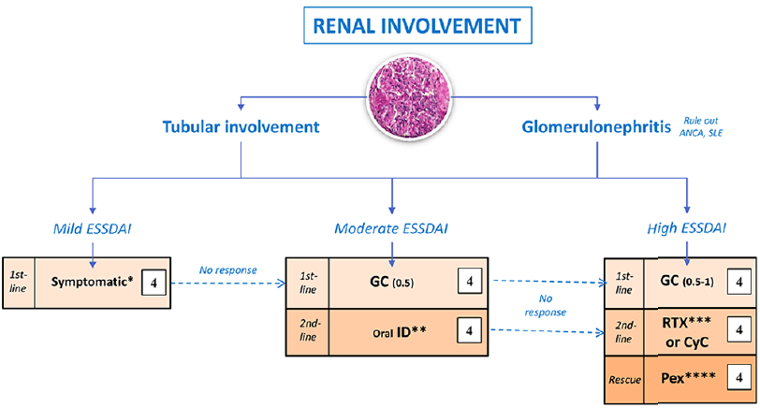

Slide 29
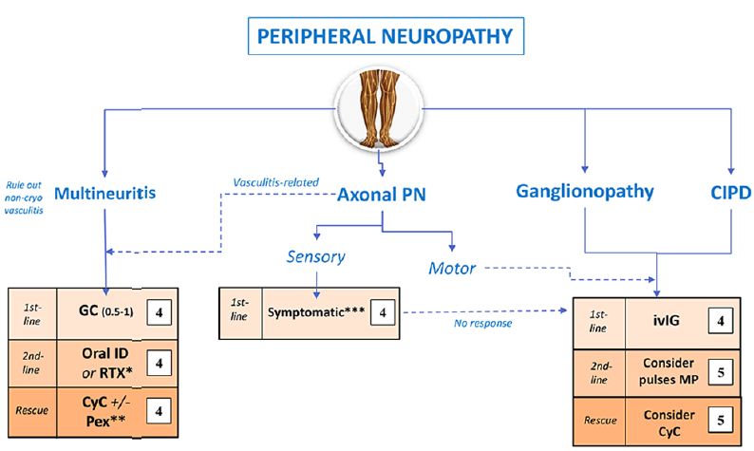

Slide 30
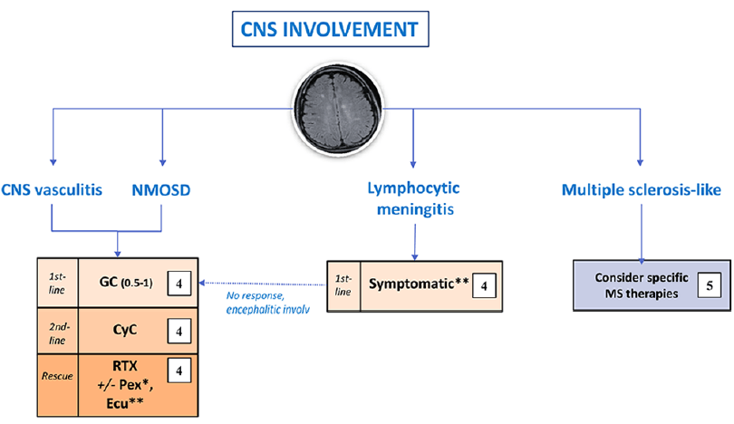

Slide 31
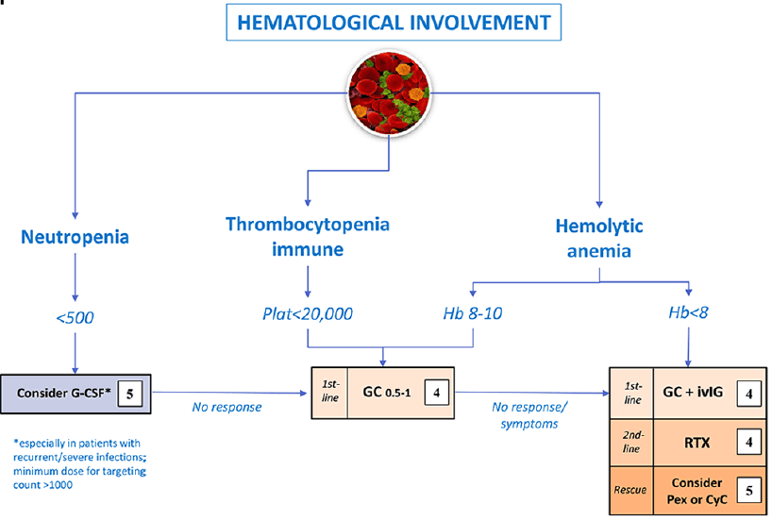

Slide 32
